Slide 1






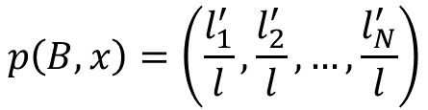








基底辞書集合:$B$
$$D_{1}$$
$$D_{2}$$
$$D_{N}$$
....
length: $l$
object $x$
LZW圧縮
....
出力
$$x^{D_{1}}$$
$$x^{D_{2}}$$
....
$$x^{D_{N}}$$
圧縮後のサイズ
$$l_{1}^{′}$$
$$l_{2}^{′}$$
$$l_{N}^{′}$$
$$p\left(B,x\right)=\left(\frac{l_{1}^{′}}{l},\frac{l_{2}^{′}}{l}, …,\frac{l_{N}^{′}}{l}\right)$$
圧縮率ベクトル
Notes:
PRDCはオブジェクトを圧縮率を並べた特徴ベクトルで表現する手法です．
例えば，オブジェクトxを辞書d1で圧縮した時の圧縮後サイズをl’1とすると，圧縮率は，それをオブジェクトの長さで割ったl分のl’1になります．
それをN個並べたものがオブジェクトxの圧縮率ベクトルです．
作成した圧縮率ベクトルには、ベクトルベースの分類アルゴリズムを適用することができます。

Slide 2
















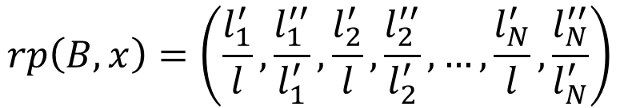




基底辞書集合:$B$
$$d_{1}$$
$$d_{2}$$
$$d_{N}$$
....
length: $l$
object $x$
....
１回目圧縮
出力
$$x^{d_{1}}$$
$$x^{d_{1}}$$
$$x^{d_{N}}$$
....
圧縮後のサイズ
$$l_{1}^{′}$$
$$l_{2}^{′}$$
$$l_{N}^{′}$$
２回目圧縮
....
出力
$$x^{{d’}_{1}}$$
$$x^{{d’}_{1}}$$
....
$$x^{{d’}_{N}}$$
再圧縮後のサイズ
$$l_{1}^{′′}$$
$$l_{2}^{′′}$$
$$l_{N}^{′′}$$
再圧縮率を加えた圧縮率ベクトル
$$rp\left(B,x\right)=\left(\frac{l_{1}^{′}}{l},\frac{l_{1}^{′′}}{l_{1}^{′}},\frac{l_{2}^{′}}{l},\frac{l_{2}^{′′}}{l_{2}^{′}},…,\frac{l_{N}^{′}}{l},\frac{l_{N}^{′′}}{l_{N}^{′}}\right)$$
Notes:
再圧縮率をつかって， HOPRDCを提案します．
まず，オブジェクトxをd1で圧縮し，圧縮率R1を得ます．1度目の圧縮の出力をもう一度圧縮して，再圧縮率Re1を得ます．
この，圧縮率と再圧縮率をN個ずつ並べたものをオブジェクトxの特徴ベクトルとします．
このベクトルは単語の出現頻度を圧縮率により考慮し，単語の順序関係を再圧縮率により考慮したベクトルとなっています．

Slide 3






基底辞書集合:$B$
$$d_{1}$$
$$d_{2}$$
$$d_{N}$$
....
length: $l$
object $x$
....
１回目圧縮
出力
$$x^{d_{1}}$$
$$x^{d_{1}}$$
$$x^{d_{N}}$$
....
圧縮率
$$R_{1}$$
$$R_{2}$$
$$R_{N}$$
２回目圧縮
....
出力
$$x^{{d’}_{1}}$$
$$x^{{d’}_{1}}$$
....
$$x^{{d’}_{N}}$$
再圧縮率
$$Re_{1}$$
$$Re_{2}$$
$$Re_{N}$$
・再圧縮率を加えた圧縮率ベクトル
$$rp\left(B,x\right)=\left(R_{1},Re_{1},R_{2},Re_{2},…,R_{N},Re_{N}\right)$$
Notes:
再圧縮率をつかって， HOPRDCを提案します．
まず，オブジェクトxをd1で圧縮し，圧縮率R1を得ます．1度目の圧縮の出力をもう一度圧縮して，再圧縮率Re1を得ます．
この，圧縮率と再圧縮率をN個ずつ並べたものをオブジェクトxの特徴ベクトルとします．
このベクトルは単語の出現頻度を圧縮率により考慮し，単語の順序関係を再圧縮率により考慮したベクトルとなっています．

Slide 4









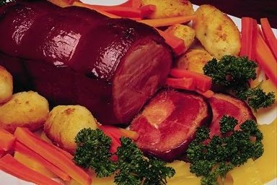

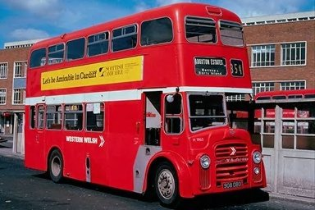
4位
入力
1位
2位
3位
HOPRDC
FLOWERSクラス
5位
6位
7位
8位
9位
入力
1位
2位
3位
4位
PRDC
正解
不正解
5位
6位
7位
8位
9位
Notes:
再圧縮率で，単語の順序関係を考慮したことで，オブジェクトの形が似ているものが取り出されやすくなりました．

Slide 5
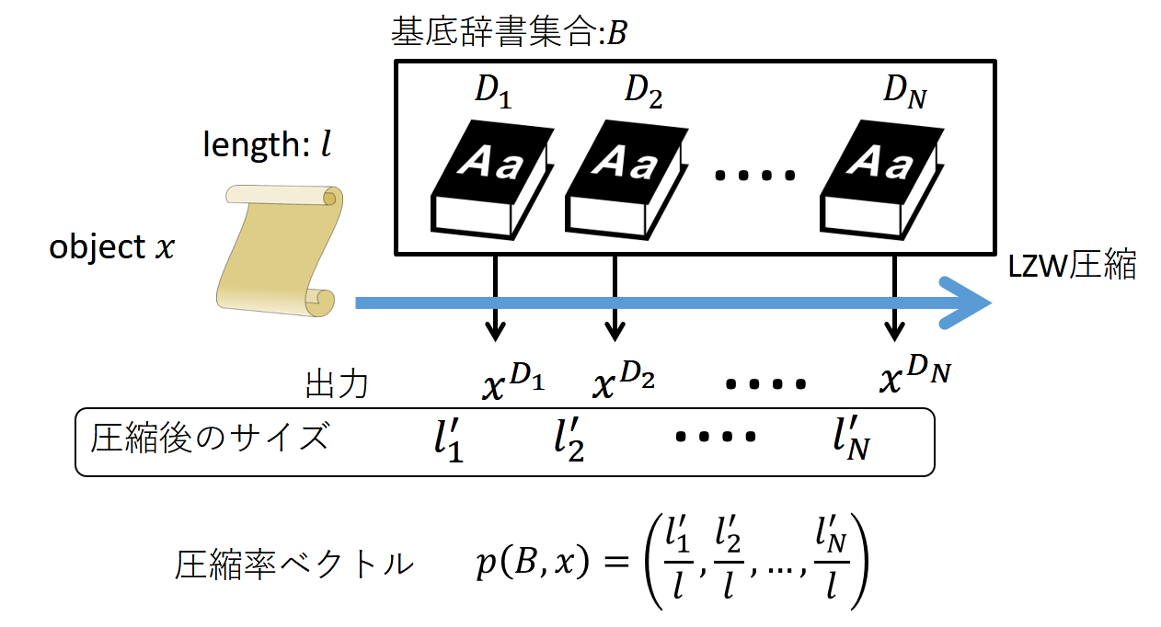

Slide 7


